Slide 1
BAROK
Slovenščina

Slide 2
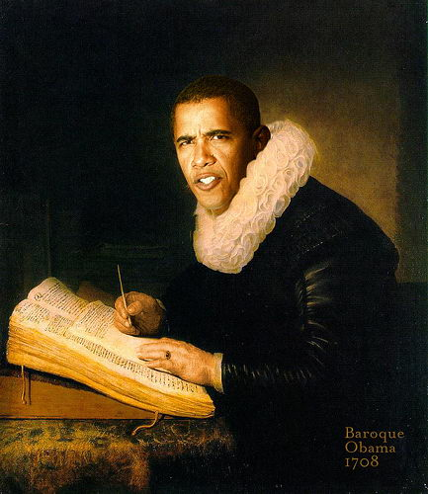
Značilnosti
Literarne zvrsti
Predstavniki
Barok na slovenskem
Janez Svetokriški

Slide 3
Splošne značilnosti
književno obdobje, ki je sledilo renesansi
Izraz izhaja iz portugalske besede "barocco”
pomeni izkrivljeno, pretirano, popačeno oz. nepravilen, kriv biser
V širšem pomenu označuje izraz barok stilno usmerjenost 17. in 18. stoletja v umetnosti- likovni, glasbeni in književni umetnosti
pojavi se težnja po krašenju, ustvarjanju iluzije→ preobloženost, izumetničenost, gostobesednost

Slide 4
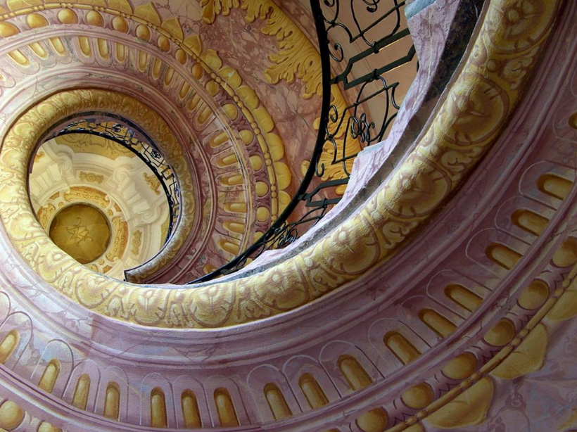
Značilnosti
Izumetničenost
preobremenjenost
celo popačenost
Pretiravanje
Kontrast
Razkošje
Barvitost

Slide 5
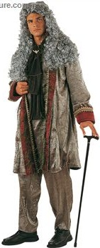
SLOGOVNE ZNAČILNOSTI BAROČNE KNJIŽEVNOSTI:
metafore (zapletene, drzne)
izrazi in besedne zveze, ki jih v vsakdanjem govoru ne uporabljamo
večstavčne povedi
latinski citati
eksampli (zgled, primera, ponazoritev moralnega nauka s kratko zgodbo, pripovedjo o človeškem obnašanju s pozitivnim ali negativnim zgledom)

Slide 6
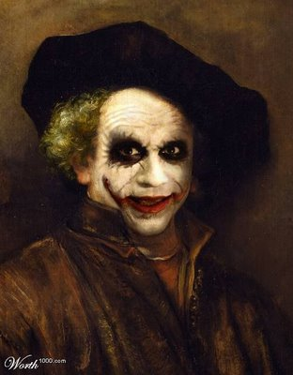
KULTURNOZGODOVINSKE ZNAČILNOSTI
Leta 1678 začne v Ljubljani delovati Mayrjeva tiskarna
po italijanskih vzorih oblikujejo Academie operosorum (Akademija delovnih)
leta 1701 ustanovijo Academie philharmonicorum (predhodnica Slovenske filharmonije).

Slide 7
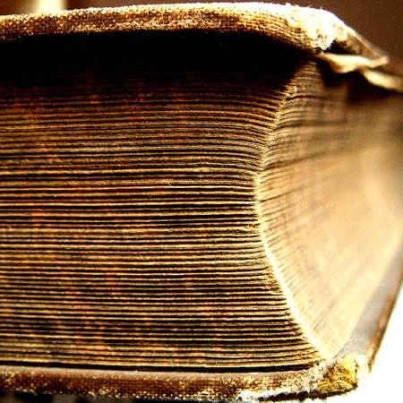
Literarne zvrsti
Temeljna literarna zvrst je bila PRIDIGA
Gre za polliterarno zvrst, ki je doživela vrhunec z Janezom Svetokriškim
Ta je namreč z zbirko pridig SVETI PRIROČNIK (1691-1707) dosegel evropski vrh.
Pojavile so se tudi t.i. VERSKE IGRE(Škofjeloški pasion-oče Romuald)
potepuški romani
Pasijoni

Slide 8
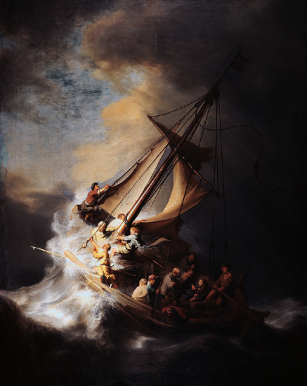
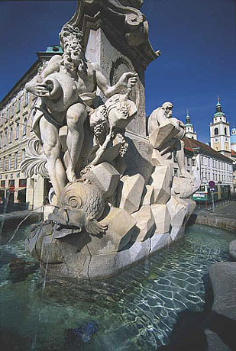
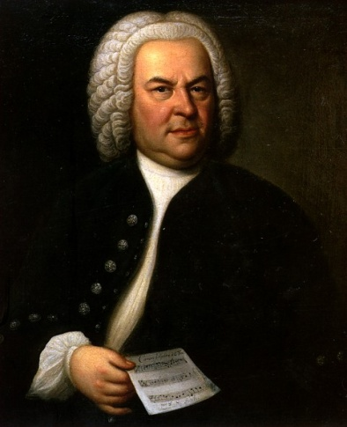
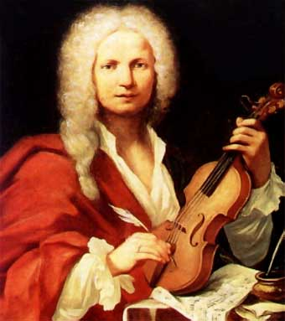
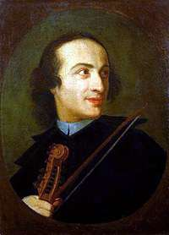
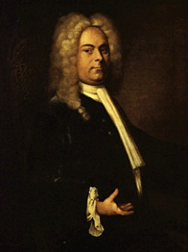
Predstavniki
ARHITEKTURA
-Francesco Robba
BAROČNO SLIKARSTVO: - Italijan Caravaggio - Francoz Fragonard - Nizozemci Rubens, Rembrand - Španec Velazquez
GLASBENO PODROČJE: -Vivaldi
-Tartini
-Bach
-Händel
REMBRAND
Robbov vodnjak-ljubljana-center
BACH VIVALDI TARTINI HANDEL

Slide 9
Barok na slovenskem
v 16. stol. (doba protireformacije) prihaja do ponovne katolizacije slovenskih dežel
do l. 1672 je bilo obdobje mrtvila (brez knjig), književnost se ni razvijala, ni več enotnega jezika - cepitev na narečja
od l. 1672 do sredine 18. stol. res govorimo o baroku:
vdor tuje operne hiše
književnost ostaja pod okriljem cerkve
prevodi, čustvene pesmi, pridige
dramatika: Škofjeloški pasijon
v jeziku je precej besed iz italijanskega in nemškega besedišča
vokalna redukcija – izpuščanje samoglasnikov
jezik je izumetničen, preobložen, besedni pomeni so nejasni, prispodobe zapletene
1689 – Slava vojvodine Kranjske – Valvasor

Slide 10
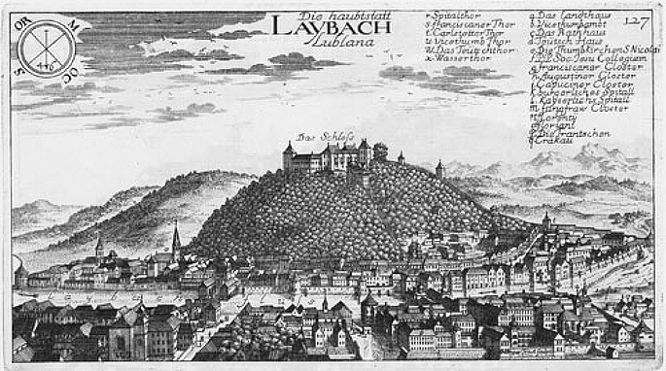
Slovenski polihistor Janez Vajkard Valvasor (1641-93) je v svoji znameniti knjigi Slava vojvodine Kranjske leta 1689 takole upodobil takratno Ljubljano.

Slide 11
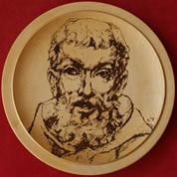
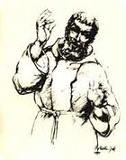
Tobija Lionelli (a.k.a. Janez svetokriški)
1647, Vipavski Križ, † 17. oktober 1714, Gorica
Rodil se je materi Slovenki in očetu Italijanu kot Tobija Lionelli
Postal je kapucinski menih, znan pod imenom Janez Svetokriški
Služboval je po različnih samostanih v Sloveniji (npr. v Vipavskem križu) in na Hrvaškem in si medtem zapisoval pridige, ki jih je izdal v zbirki petih knjig z naslovom Sveti priročnik
Ena najbolj znanih pridig je Na noviga lejta dan
Tisk so omogočili plemiški in cerkveni dobrotniki

Slide 12
NA NOVIGA LEJTA DAN (branja str. 288-292)
l. 1697 izide pridiga Na noviga leta dan
voščilo za novo leto
nagovori plemstvo, duhovnike, zakonce, mladino
nek nauk ponazori z zgledom – eksamplom
okras so številni obsežni latinski citati
V uvodu jim vošči za praznike in zatrjuje da bo novo leto srečno le, če bodo izpolnjevali božje zapovedi in živeli v skladu z božjimi nauki.
Vsakič ko se obrne na katerega od naslovnikov, uporabi kot prispodobo darovanja robcev.

Slide 13
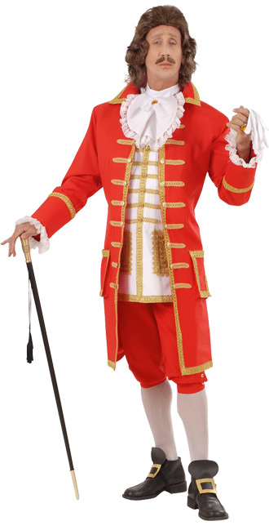
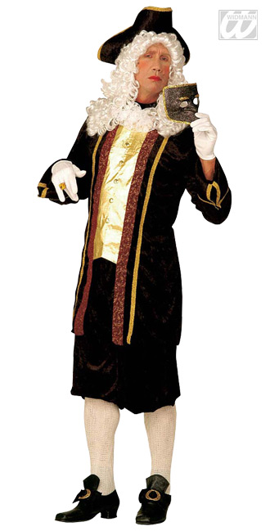
Konec

